Slide 1

Comunicação e Relacionamento Interpessoal com PNL
“A verdadeira viagem de descoberta consiste não em procurar novas paisagens, mas em ter novos olhos.”
(Marcel Proust)

Slide 2
Processo de Comunicação
Compartilhamento de informação, ideia e de sentimento, por meio de palavras, de sinais e gestos
EMISSOR
SIGNIFICADO CODIFICAÇÃO
CANAL
MENSAGEM
RECEPTOR
DECODIFICAÇÃO COMPREENSÃO

Slide 3

Influência na Comunicação
PALAVRA 7%
TOM DE VOZ 38%
POSTURA 55%
Fonte: Ribeiro, Lair. Comunicação Global. São Paulo: Campus, 2000.

Slide 4
Periféricos de
entrada
CPU - Unidade
Central de Processamento
Periféricos de Saída
Memórias
Cinco sentidos
Mente
Comportamento
Mente inconsciente
Visão
Audição
Sinestésico
(Tato, Olfato e Gustativo)
Sistemas representacionais

Slide 5
Comportamento
Mente Consciente
Mente Inconsciente

Slide 6
O poder DO inconsciente
Mente consciente pode processar até 4.000 bits de informação por segundo
Mente inconsciente tem a capacidade fantástica de processar até 400.000.000 bits de informação por segundo
(REES, 2009)

Slide 7
PNL – Programação Neurolinguística
Software do seu cérebro
PROGRAMAÇÃO | Seus padrões de comportamento, emoções, hábitos Regras do seu Sistema Operacional e/ou da BIOS
NEURO | Maneira como captura a realidade e processa os pensamentos Os sentidos e o funcionamento da CPU
LINGUÍSTICA | Suas palavras e como elas moldam você e influenciam seus comportamentos e o meio em que está inserido Sua linguagem de programação
Como seria reprogramar a sua mente?

Slide 8
Sete regras básicas para otimizar o Sistema Operacional – Mente - PNL
As pessoas reagem de acordo com suas experiências
Temos ou podemos criar todos os recursos necessários
Todos escolhem o que julgam ser o melhor
A responsabilidade da comunicação é do comunicador
Jamais existiu fracasso, somente resultados
Em todo comportamento, há uma intenção positiva
O mapa não é o território, cada um tem um mapa único

Slide 9
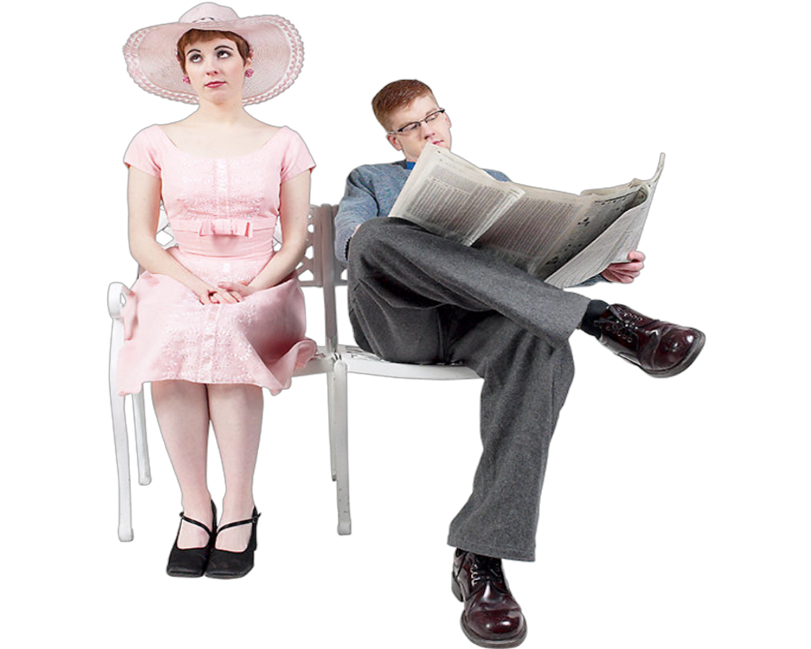
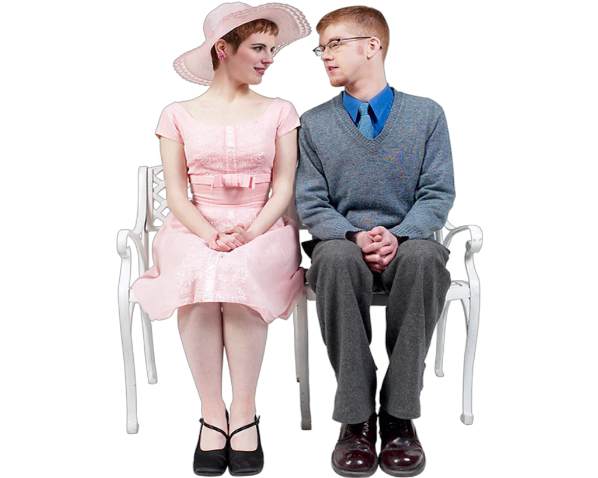
Crie uma conexão inconsciente nos relacionamentos – Rapport
Rapport – Acompanhar... Acompanhar e conduzir

Slide 10
Leitura Mental - Relacionamentos
“Você não gosta de mim”
“Eles pensam que sou um idiota”
“Você está fazendo isso para me aborrecer”
“Ele está sempre tentando me magoar”
Metamodelo – PNL
“Você não gosta de mim”
Como sabe que não gosto de você?
“Você está fazendo isso para me aborrecer”
O que o faz pensar assim?

Slide 11
A importância do Feedback
Permite crescimento e desenvolvimento
Combustível para motivar
Focalizar sempre o comportamento, jamais a pessoa
Ser específico e focado em condutas modificáveis
Realizado no momento adequado e de forma privativa
Evidencie aspectos positivos e sinalize pontos de melhoria
Como utilizar o Feedback

Slide 12
Feedforward
Focaliza o futuro e a solução geralmente vem em forma de pergunta
O que posso fazer para ter melhor performance na próxima vez, diante dessa situação?
Qual aprendizado posso adquirir com essa experiência e que me permite avançar?
O que posso fazer para melhorar minha performance a partir de agora?
Quais novos comportamentos você pode incluir na sua vida que impactem positivamente?

Slide 13
7 grandes mudanças linguísticas
1. NÃO
Evite: "Não quero comer doces" ou "Não quero dormir tarde"
Utilize: "Quero comer comidas saudáveis" ou "Quero dormir cedo"
2. MAS
Evite: “Ele é inteligente, mas...” ou “O programador fez o sistema, mas..."
Utilize: “Ele é inteligente e ....” ou “O programador fez o sistema e ... "
3.TENTAR
Evite: TENTAR
Utilize: FAÇA
4. DEVO, TENHO QUE, PRECISO
Evite: devo, tenho que, preciso
Utilize: QUERO, DECIDO, VOU

Slide 14
7 grandes mudanças linguísticas
5. Viva no presente
5.1 . TEMPO VERBAL – do passado para o PRESENTE
Evite: tenho dificuldade de fazer isso
Utilize: “eu tinha dificuldade” (verbo no passado)
5 .2 TEMPO VERBAL – do futuro para o PRESENTE
Evite: “vou conseguir” (verbo no futuro)
Utilize: “estou conseguindo”
6. SE
Evite: “se eu conseguir ganhar dinheiro, eu vou viajar”
Utilize: “quando eu conseguir ganhar dinheiro, eu vou viajar”
7.ESPERO
Evite: “eu espero comparar isso”
Utilize: “eu sei que vou aprender isso”

Slide 15
Comunicação de Alta Performance
Estado atual - Estado Desejado
Público e a linguagem
Postura e comunicação não verbal
Contextualização – Associação
Sistemas representacionais
Memória e imaginação
Metáforas e histórias
Tom de voz e a pausa

